Slide 1

Instituto Federal Catarinesnse
Redes de Computadores
Tópicos Avançados em Tecnologia de Redes
Aprendizado de Funções Booleanas Linearmente Separáveis Utilizando Rede Adaline
Aluno: Rafael Gonçalves Figueira
Professor: Marcio Marcelo Piffer
Araquari – SC
27/06/2018

Slide 2

Artificial Intelligence
Machine Learning
Supervised
Notes:
Para alterar a imagem no slide, selecione e exclua a imagem. Em seguida, use o ícone Imagens no espaço reservado para inserir sua própria imagem.

Slide 3
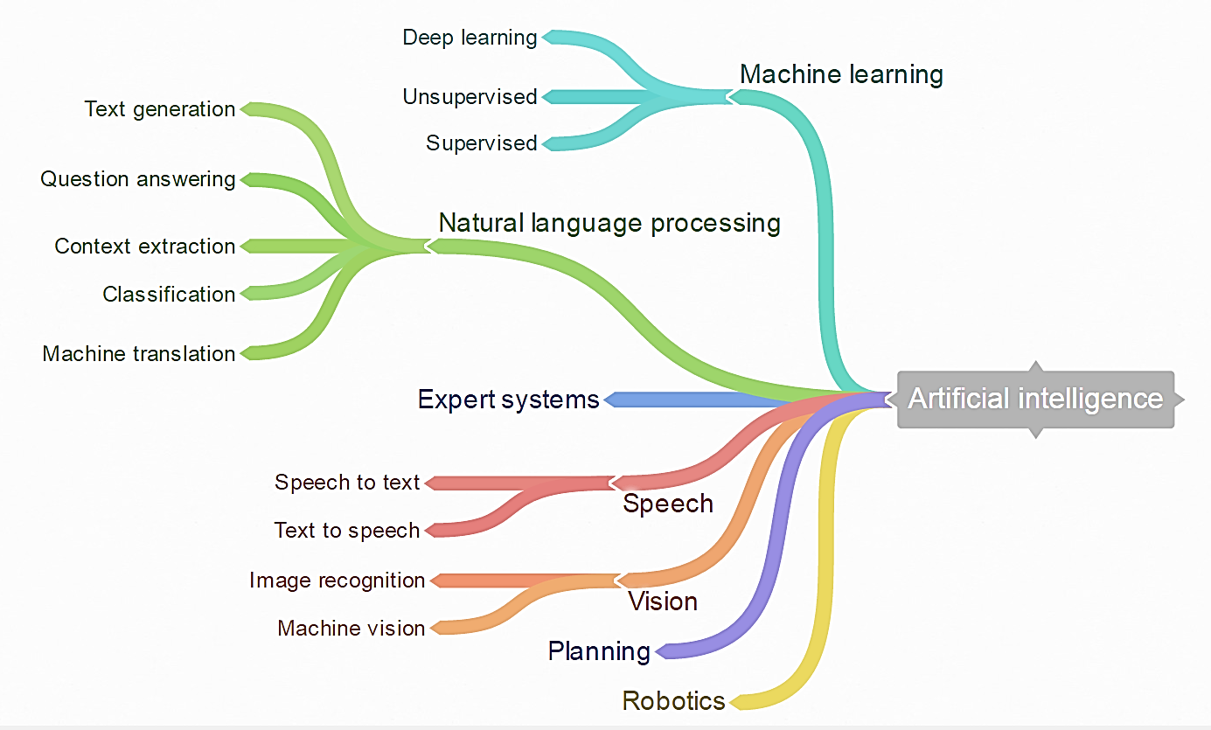
Artificial Intelligence

Slide 4
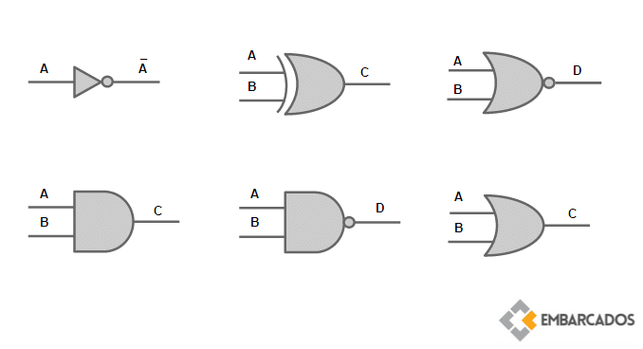
Funções Booleanas

Slide 5
Dados
Linearmente Separáveis
Não
Função
X
OR
1
1
1
0
0
0
0
0
1
0
1
1

Slide 6

Rede Adaline
Entradas
b
w⁰
Saída
w¹
g
x¹
w²
x²

Slide 7
Algoritmo

Slide 8
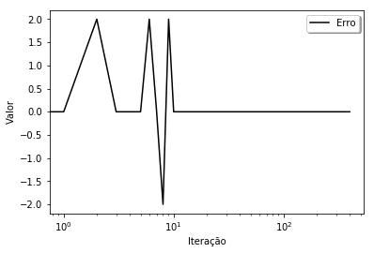
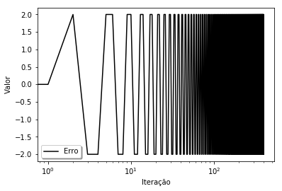
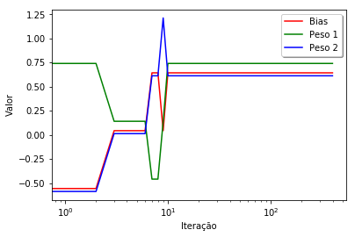
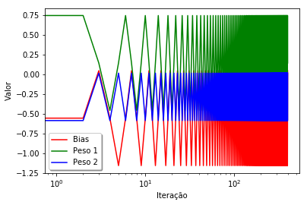
Demonstrando na Prática
XOR
OR

